Slide 1
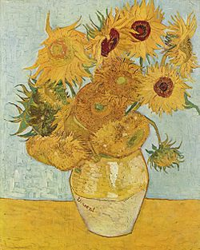
Red Maestro de Maestros

